Slide 1
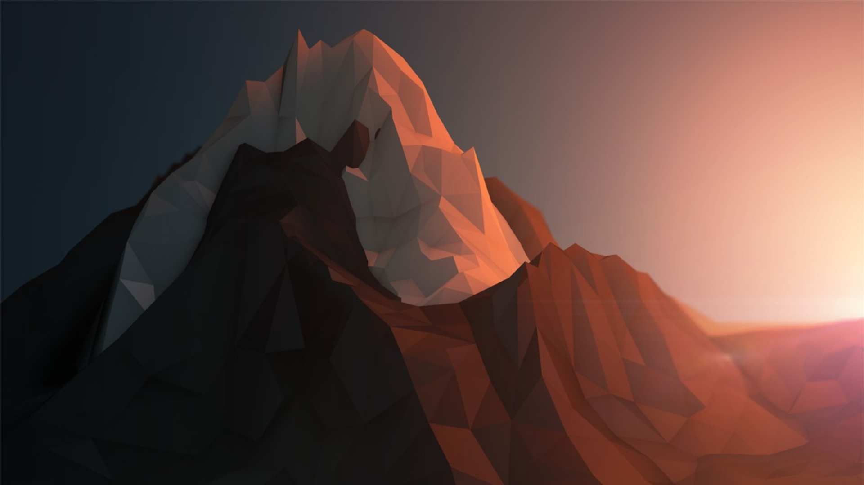


Live or Die
Island Crysis
Team FiveRangers

Slide 2




项目整体构思
后续具体安排
成员分工
当前项目进度

Slide 3


Slide 4
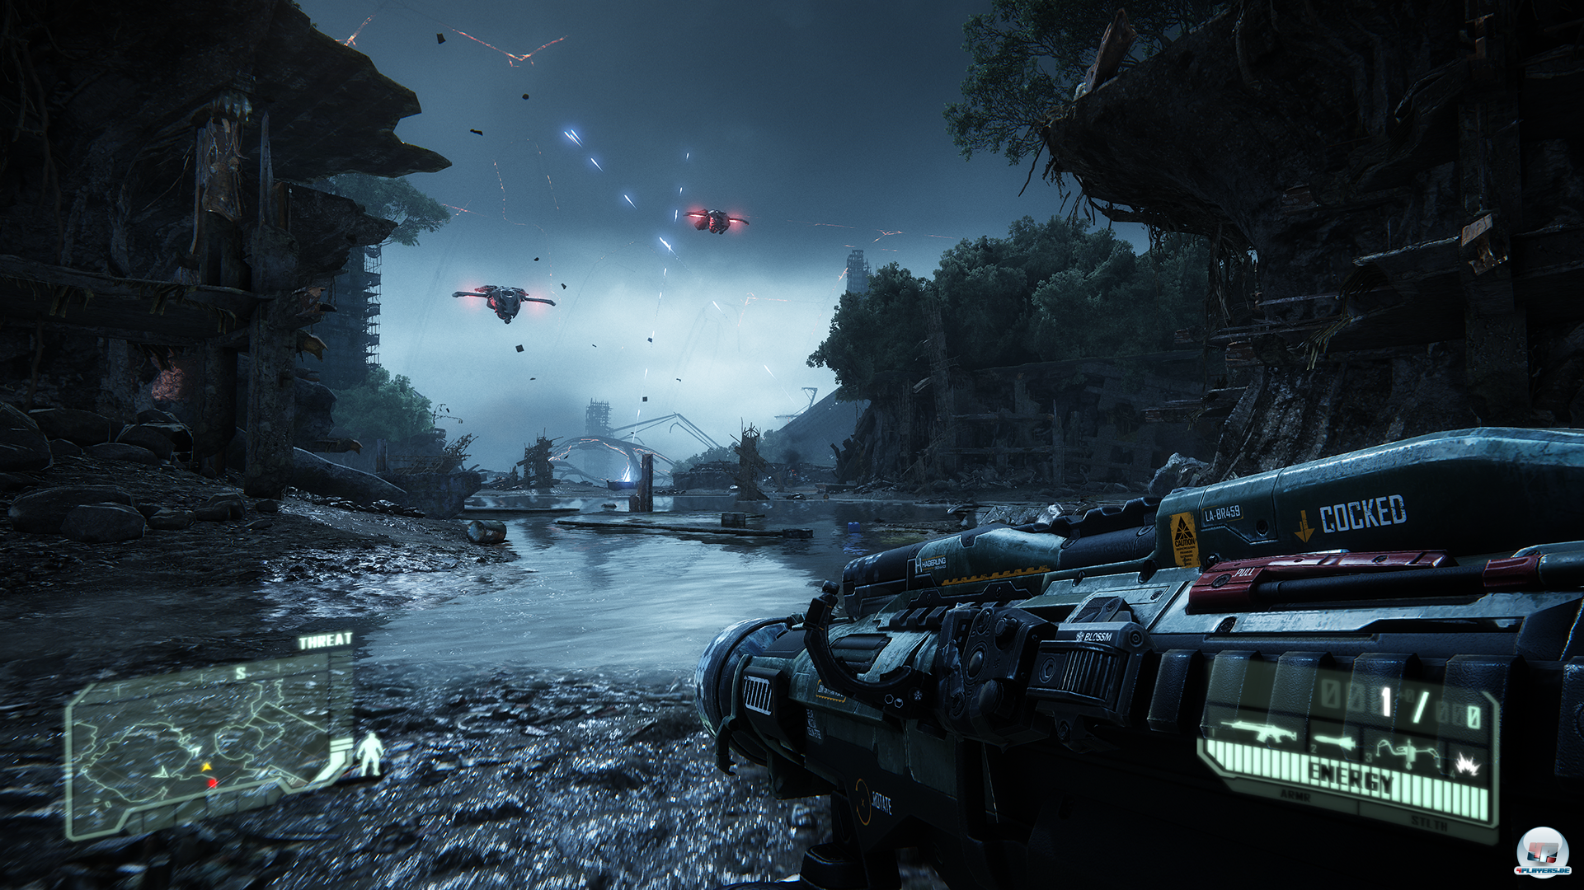

Slide 5
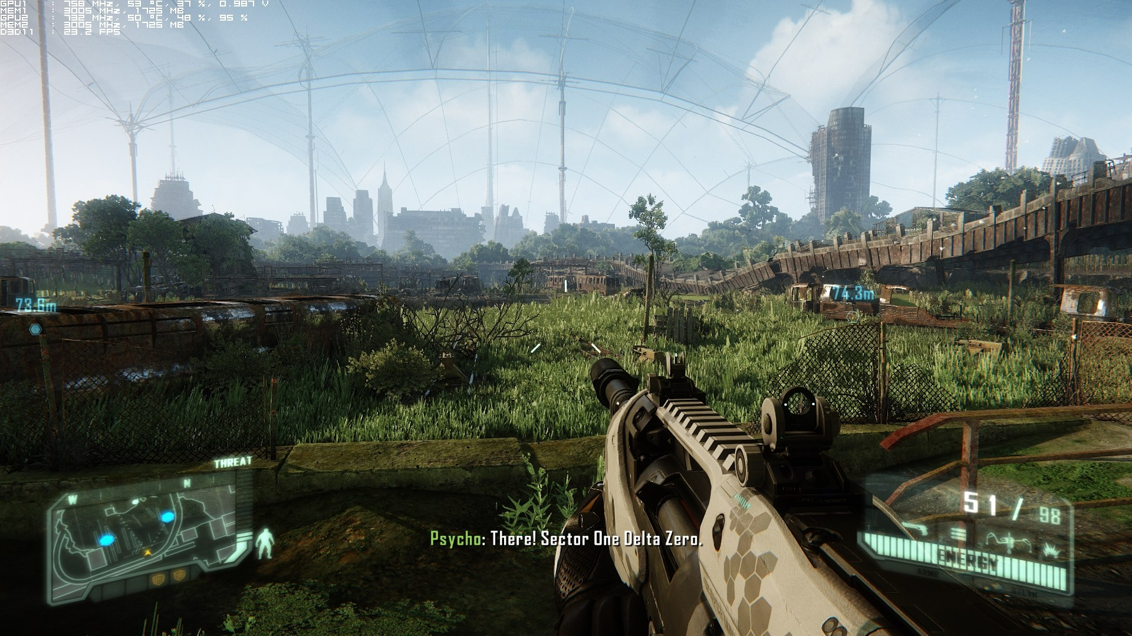

Slide 6


Slide 7
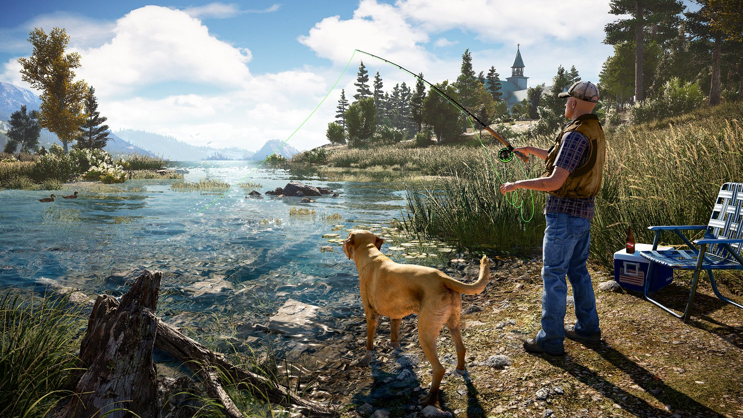

Slide 8


Slide 9

项目整体构思
这次大作业的灵感来源于孤岛危机和孤岛惊魂两款游戏，描述了主人公从海上漂泊至一座孤岛，并独自生存的场景，场景中包含了岛的全貌和泊来的海岸，以及主人公狩猎、生火、畜牧等自然生活场景。

Slide 10
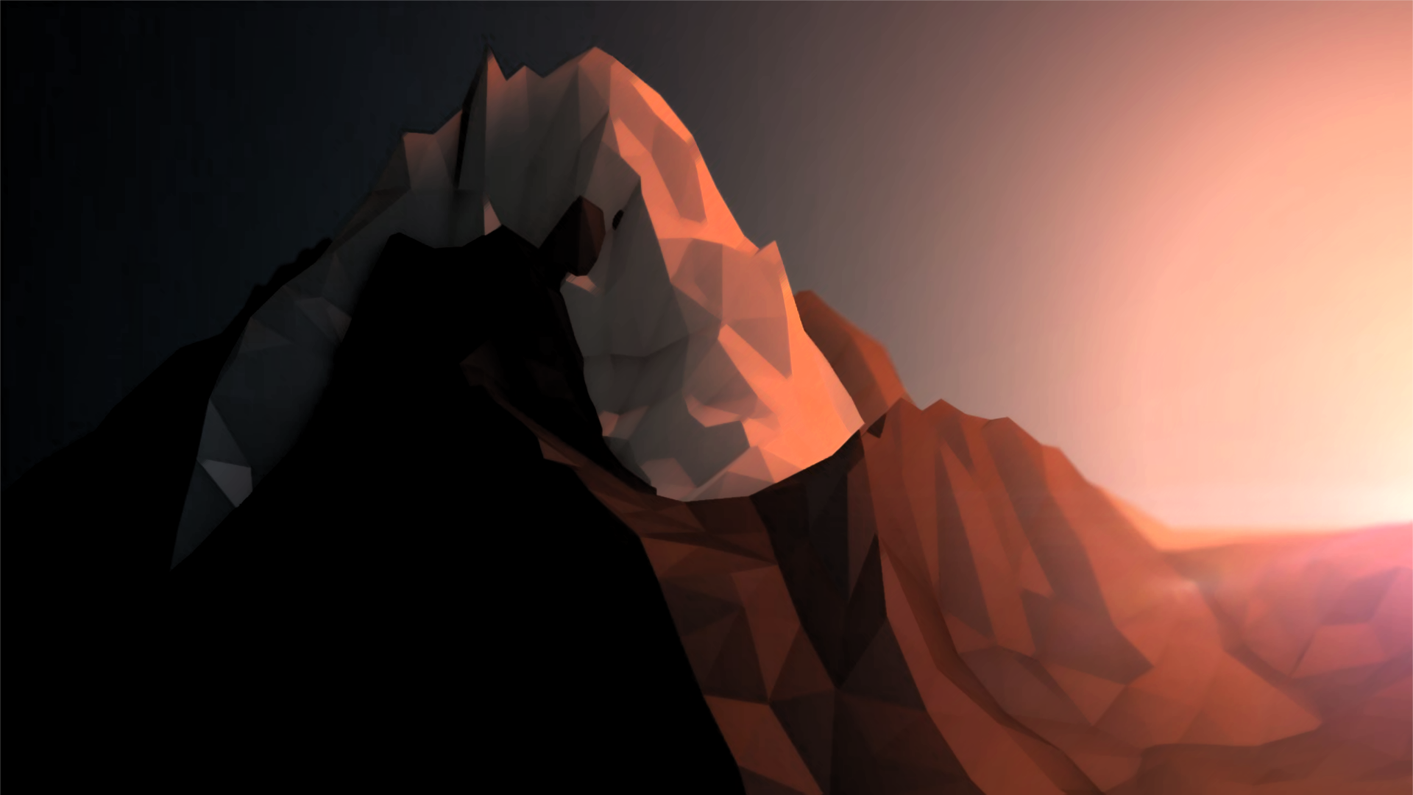
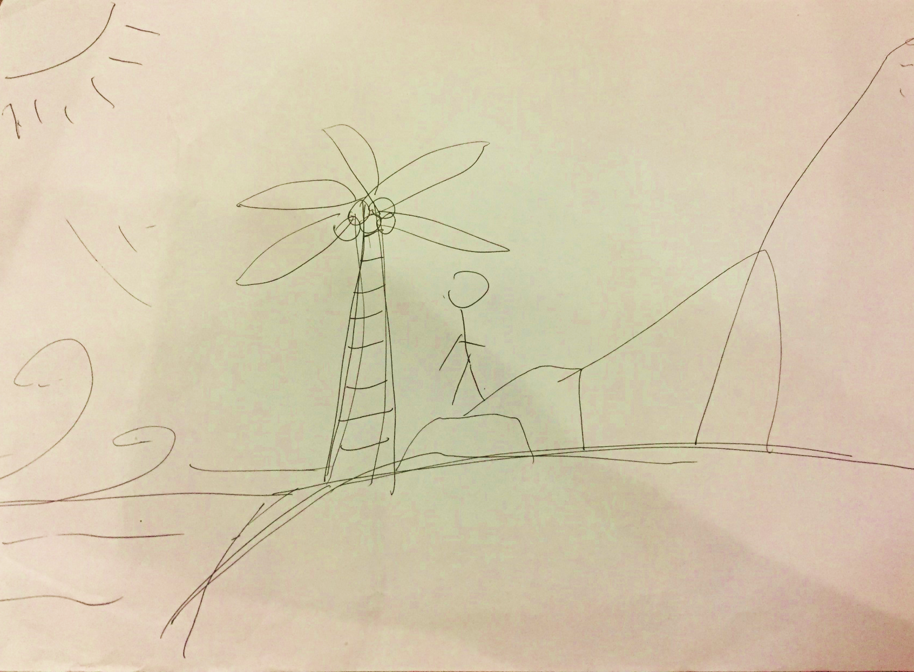
草图

Slide 11



成员分工
Camera Roaming
Simple lighting Simple shading
Texture mapping
Shadow mapping
Cloth Simulation
Sky Box
Particle System
Complex Lighting
Fluid Simulation
Display Text
毛子豪
15331241
陈再兴
15331044
李晨瑶
15331144
李蕾
15331157
林彬彬
15331194

Slide 12

当前项目进度
skybox
...
项目构思
草图设计
成员分工
编码实现
TBD
半岛地面

